Slide 1

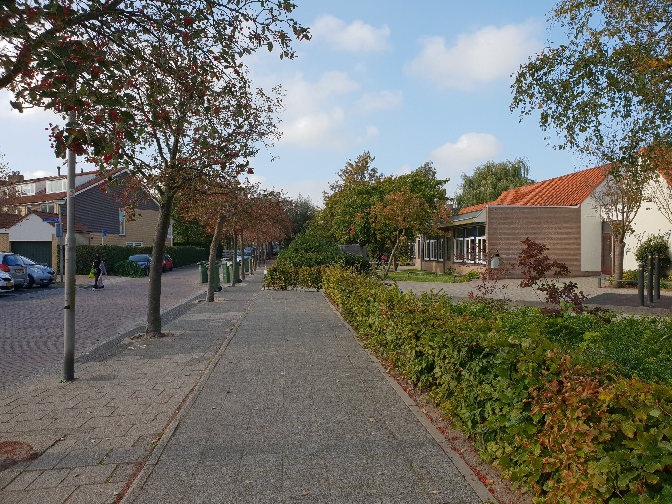
Nieuwbouw school Kinderburg Rank

Slide 2
Programma
Welkom en introductie
Terugkoppeling bewonersavond 25 juni 2019
Stedenbouwkundig kader
Denkrichting beeldkwaliteit

Slide 3
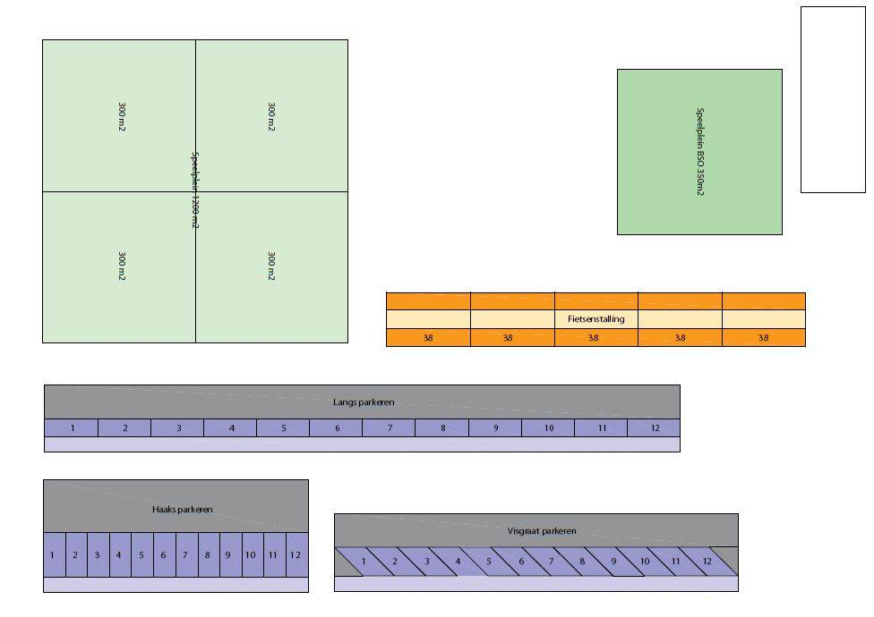
Terugkoppeling - uitgangspunten
Gebouw:
maximaal 2 bouwlagen, 2000m2 BVO waarvan minimaal 1000m2 op begane grond
Extra Kinderdagopvang 300m2
Oriëntatie/hoofdentree Van Alkemadelaan/ Knorrenburgerlaan
Plein
Schoolplein 1.200m2,fiets parkeren (152 st.)
Schoolplein Kinderdagopvang 300m2
minimaal 2 schoolpleinen, fiets parkeren bij entree (voorkeur niet gecentreerd op 1 plek ).
Parkeren
12 extra parkeerplaatsen of een park+ride-oplossing
Groen
Groene buffer met bomen langs watergangen behouden. Groen beeld langs straat.

Slide 4
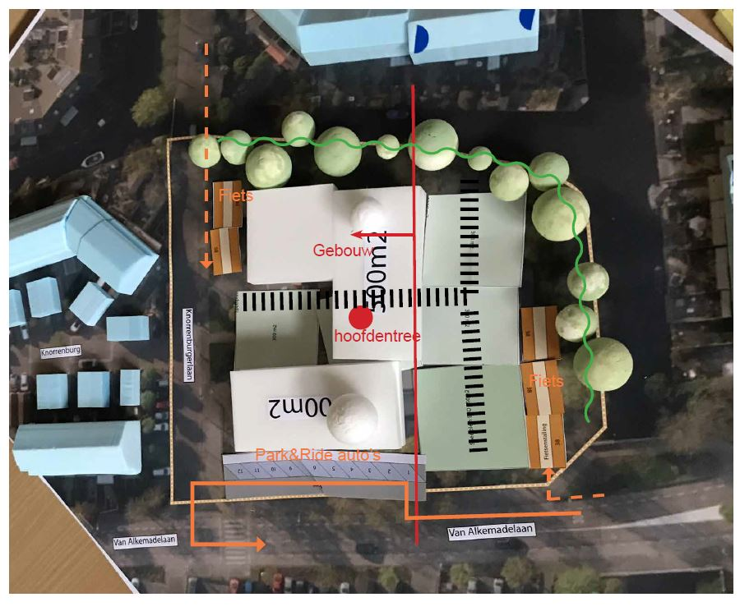
Terugkoppeling – Model 1
Gebouw:
Oriëntatie gebouw zuidwestzijde van het perceel
Hoofdentree schoolgebouw tussen vleugels in, Overbouwing/overdekt aan Van Alkemadelaan en Knorrenburgerlaan
Plein
Tussen de gebouwen en aan noordoostzijde
Fietsparkeren verspreid aan zuidwestzijde en noordoostzijde, geen conflict P&R
Parkeren
Voorkeur P&R aan Van Alkemadelaan, aparte rijbaan, eenzijdig parkeren
Groen
P&R langs Van Alkemadelaan, aanpassen/inpassen bomen/beplating

Slide 5
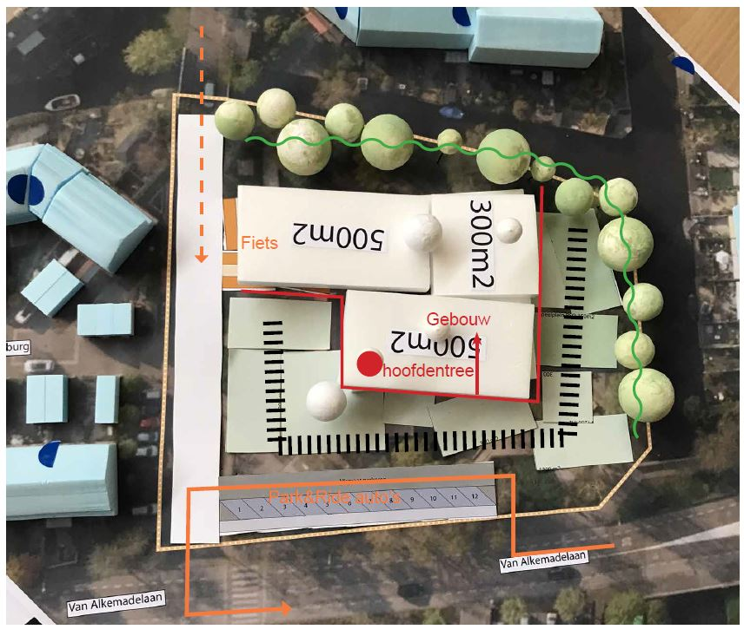
Terugkoppeling – Model 2
Gebouw:
Oriëntatie gebouw noordwestzijde van het perceel
Hoofdentree schoolgebouw op hoek Van Alkemadelaan en Knorrenburgerlaan,
Plein
Schoolplein is gelegen rondom schoolgebouw, m.n. aan Van Alkemadelaan
Fietsparkeren geconcentreerd op 1 plek westzijde aan Knorrenburgerlaan
Parkeren
Voorkeur P&R aan Van Alkemadelaan, aparte rijbaan, eenzijdig parkeren
Groen
P&R langs Van Alkemadelaan, aanpassen/inpassen bomen/beplating
_Nieuwbouw schoolgebouw Kinderburg Rank

Slide 6
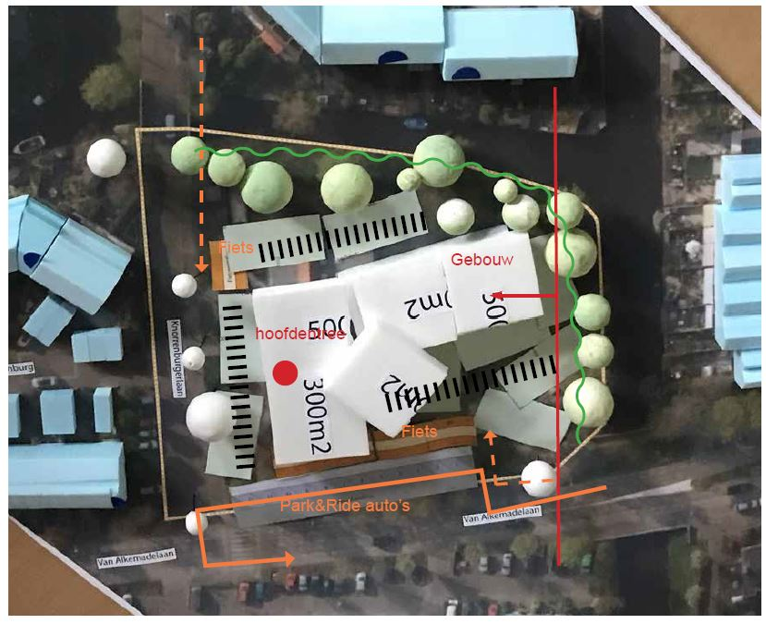
Terugkoppeling – Model 3
Gebouw:
Oriëntatie gebouw in het midden van het perceel, schuin in lengterichting
Hoofdentree schoolgebouw aan Knorrenburgerlaan
Plein
Rondom de gebouwen , alle zijden, 3 afzonderlijke pleinen
Fietsparkeren aan Van Alkemadelaan gecombineerd met P&R, pp Knorrenburgerlaan
Parkeren
Voorkeur P&R aan Van Alkemadelaan, aparte rijbaan, eenzijdig parkeren
Groen
P&R langs Van Alkemadelaan, aanpassen/inpassen bomen/beplating
_Nieuwbouw schoolgebouw Kinderburg Rank

Slide 7
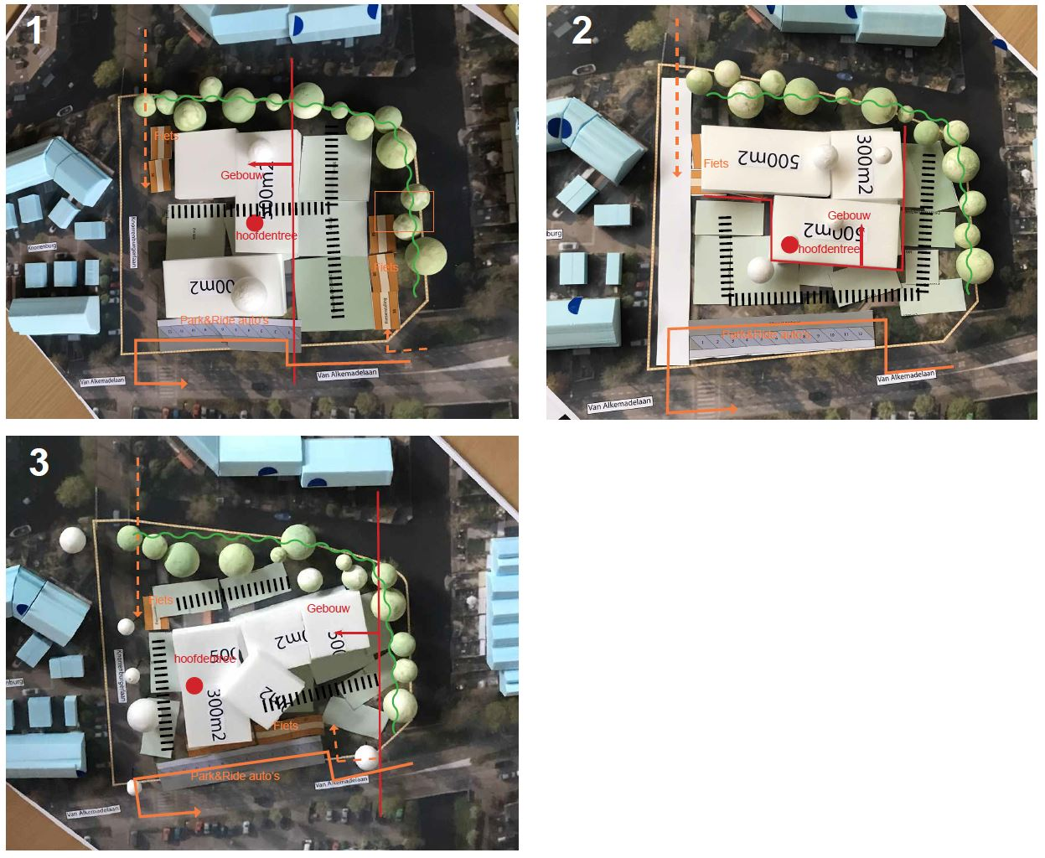
Terugkoppeling – conclusie
Gebouw:
voorkeur voor gebouw zuidwest zijde tegen het groen aan.
Hoofdentree schoolgebouw aan Knorrenburgerlaan Van Alkemadelaan
Plein
Rondom de gebouwen, afzonderlijke pleinen
Gebouw zorgt voor afscherming geluid schoolplein.
Fietsparkeren aan Van Alkemadelaan en Knorrenburgerlaan
Parkeren
Voorkeur P&R aan Van Alkemadelaan, aparte rijbaan, eenzijdig parkeren
Groen
P&R langs Van Alkemadelaan, aanpassen/inpassen bomen/beplating

Slide 8
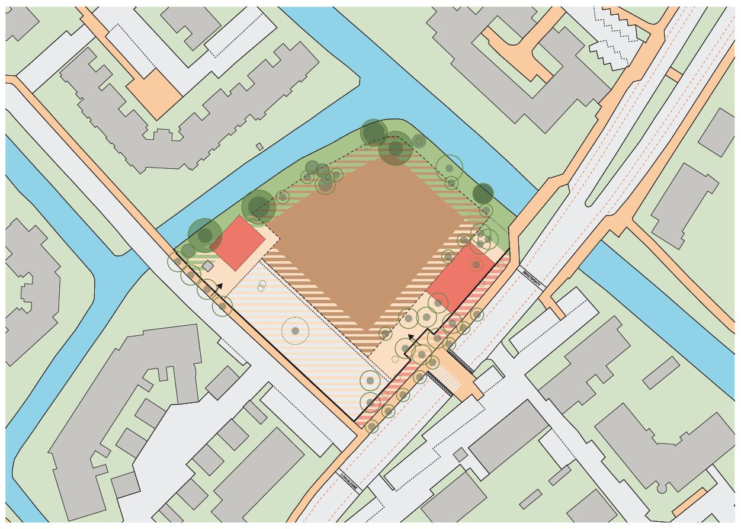
Stedenbouwkundig kader
Groen
Verkeer en parkeren
Gebouw en plein
Beeldkwaliteit

Slide 9
Stedenbouwkundig kader
Kader geeft randvoorwaarden mee aan de architect
Toetsingsinstrument voor de gemeente
Basis voor opstellen van het bestemmingsplan
Draagvlak bewoners

Slide 10
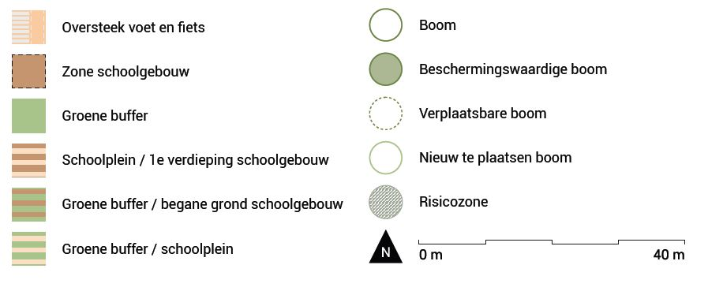
Stedenbouwkundig kader - Groen
Groen
Klankbordgroep en Kader:
Groene buffer met bomen langs watergangen behouden.
Aanpassen/inpassen bomen/beplating Van Alkemadelaan

Slide 11
Stedenbouwkundig kader - Groen

Slide 12
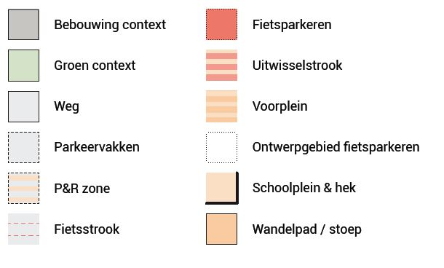
Stedenbouwkundig kader – Verkeer en parkeren
Auto P&R:
Klankbordgroep: P&R langs Van Alkemadelaan
Kader: P&R langs Knorrenburgerlaan
Fietsparkeren:
Klankbordgroep en Kader: 2 locaties 1x langs Van Alkemadelaan , 1x langs Knorrenburgerlaan
Voetgangers:
Klankbordgroep: entree Van Alkemadelaan/ Knorrenburgerlaan
Kader: Van Alkemadelaan

Slide 13
Stedenbouwkundig kader – Verkeer en parkeren
Extra parkeren (Park + Ride) Knorrenburgerlaan
Verkeerskundig afwegingskader
  Leidend uitgangspunt is de verkeersveiligheid.
  Daarnaast speelt de bereikbaarheid en verkeersafwikkeling (doorstroming) een belangrijke rol.
  Aantal verkeerskundige conflictpunten tot minimum beperken. Verkeersstromen zoveel mogelijk aansluiten op de bestaande wegenstructuur en via bestaande structuur leiden, zodat er geen nieuwe conflictpunten worden toegevoegd.
Verkeerskundige conflictpunten:
  (kruis)punten waar verschillende verkeersstromen elkaar kruisen. Met name op drukke kruispunten zijn conflicten de oorzaak van een verslechtering van de verkeersafwikkeling en een hogere mate van verkeersonveiligheid.

Slide 14
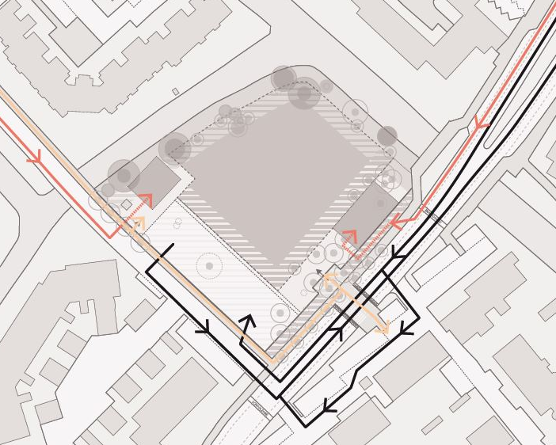
Stedenbouwkundig kader – Verkeer en parkeren
Auto:
Via Knorrenburgerlaan, huidige aansluiting Van Alkemadelaan
P&R visgraat, éénrichting met één in- en uitgang
P- verbod op straat Knorrenburgerlaan
Fietsparkeren:
2 locaties concentratie aan Van Alkemadelaan
Fietsverkeer Kinderburg Rank gescheiden van autoverkeer
Fietsverkeer Rijnland 1x Kruising autoverkeer
Uitwisselingsstrook voor op-afstappen en wachtende ouders
Centrale oversteek Van Alkemadelaan
Voetgangers:
Centrale oversteek Van Alkemadelaan
F
F
P&R

Slide 15
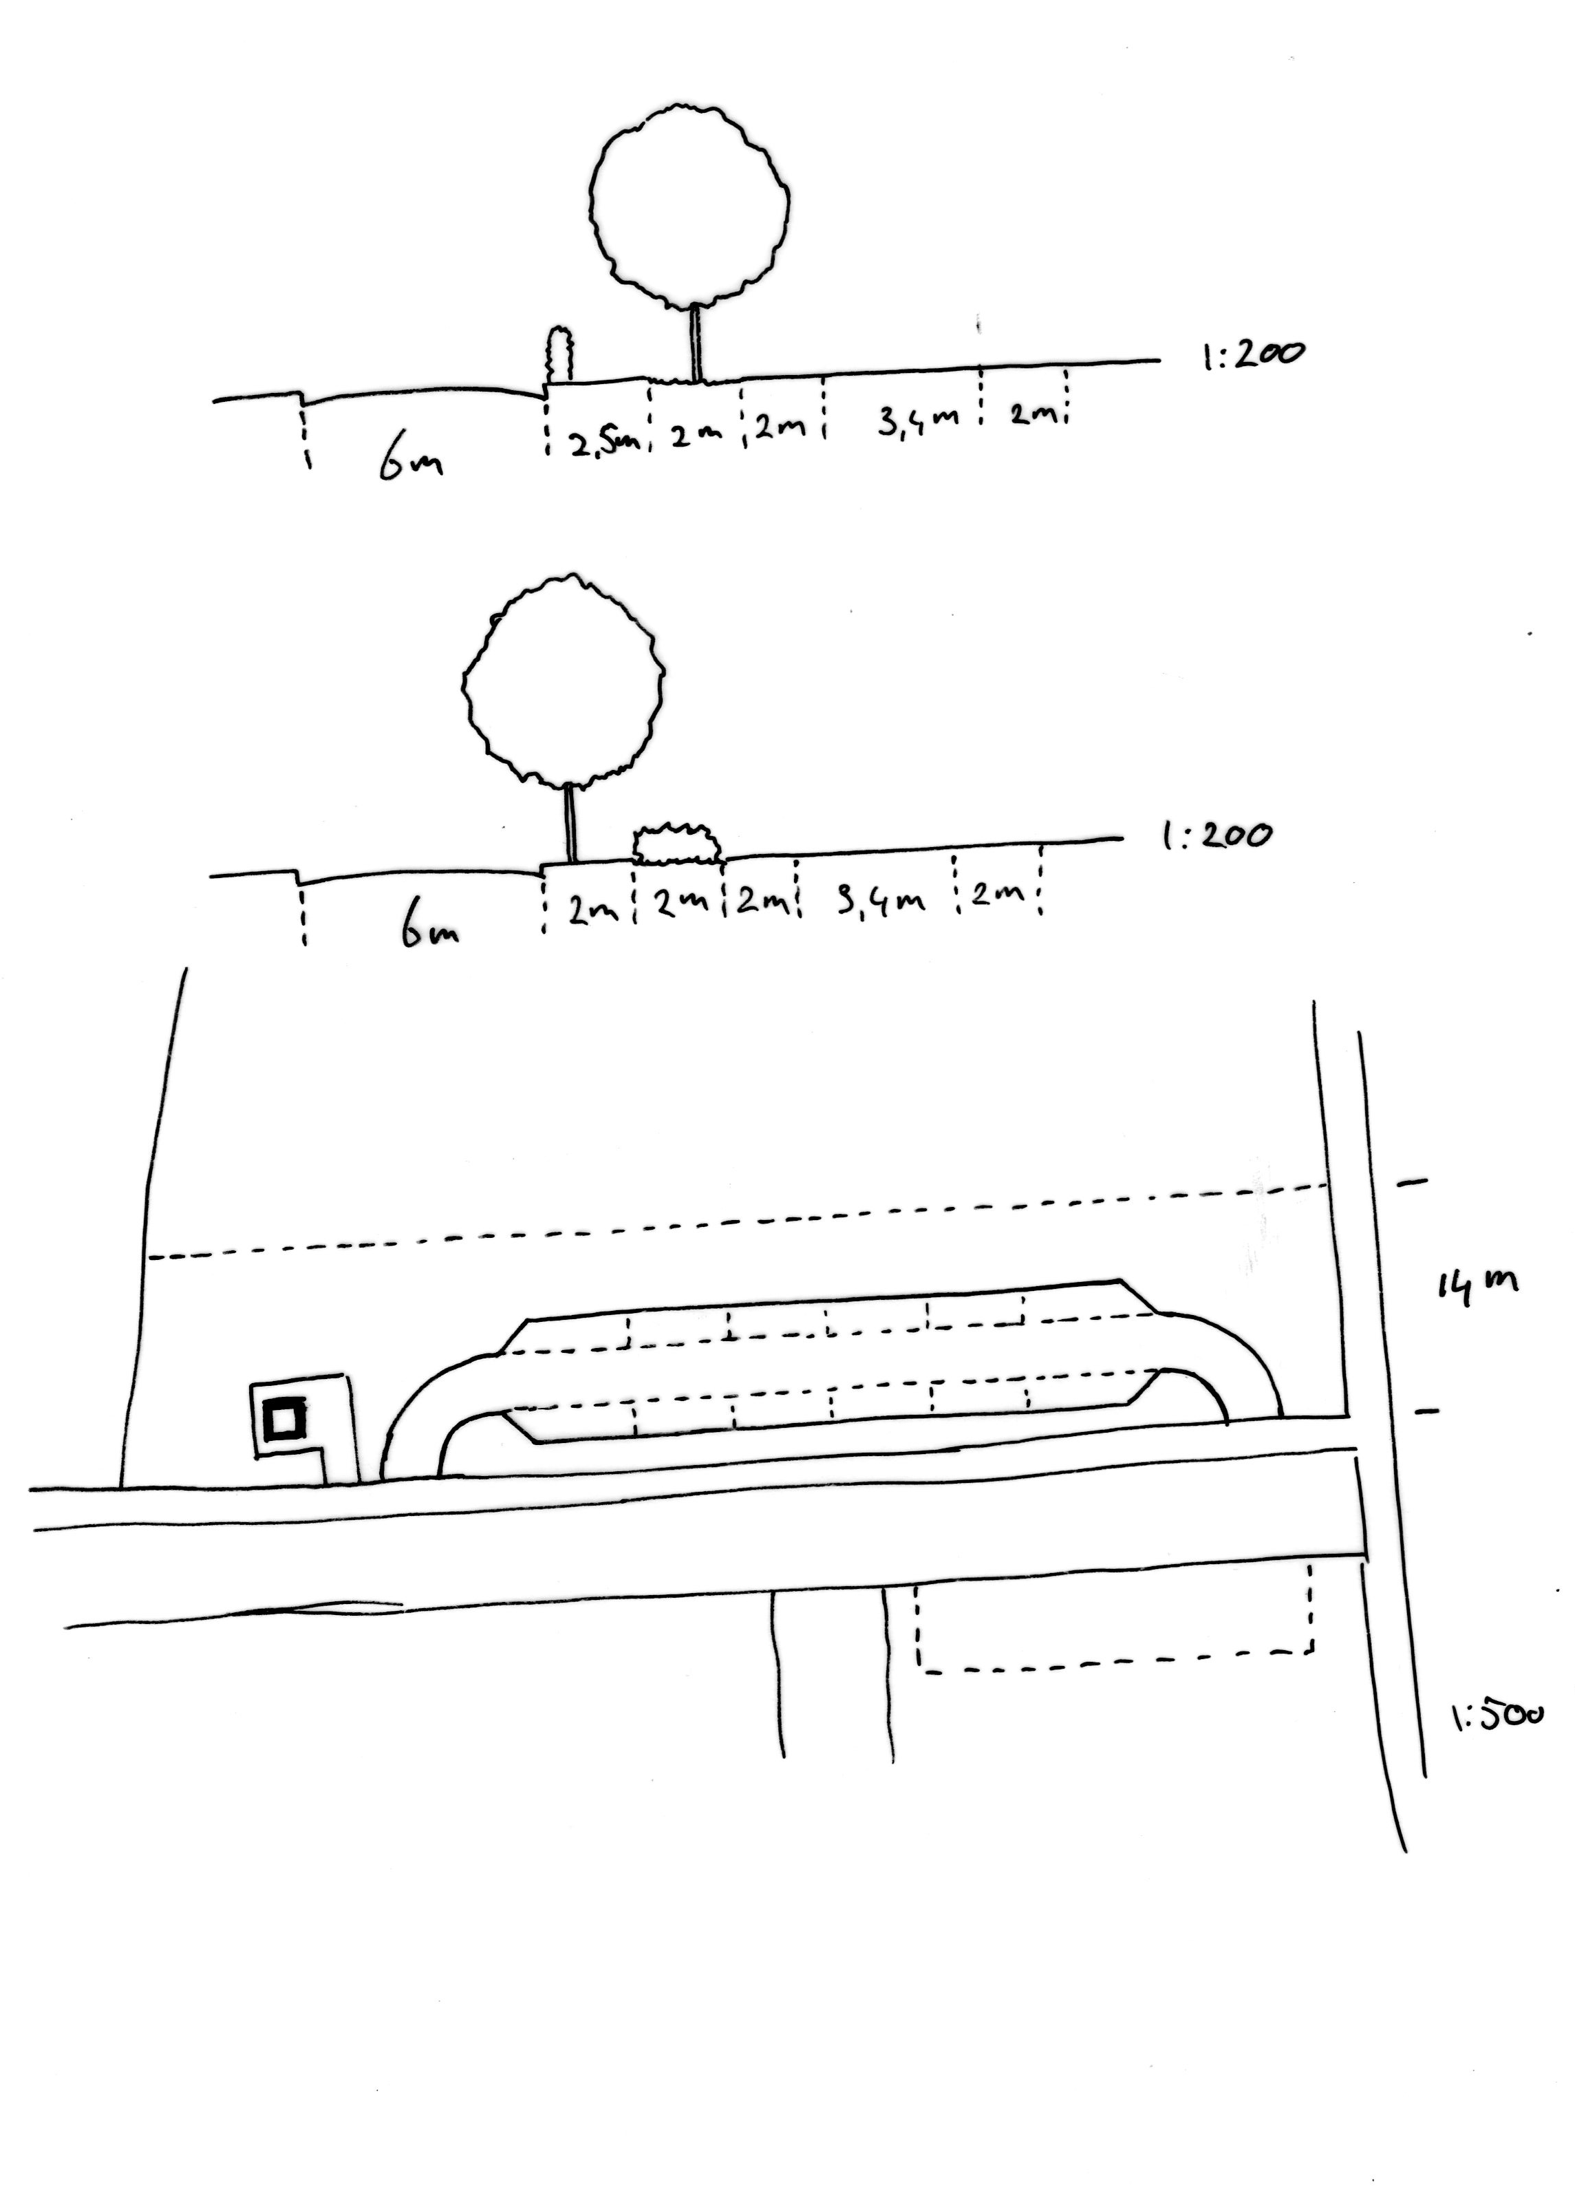
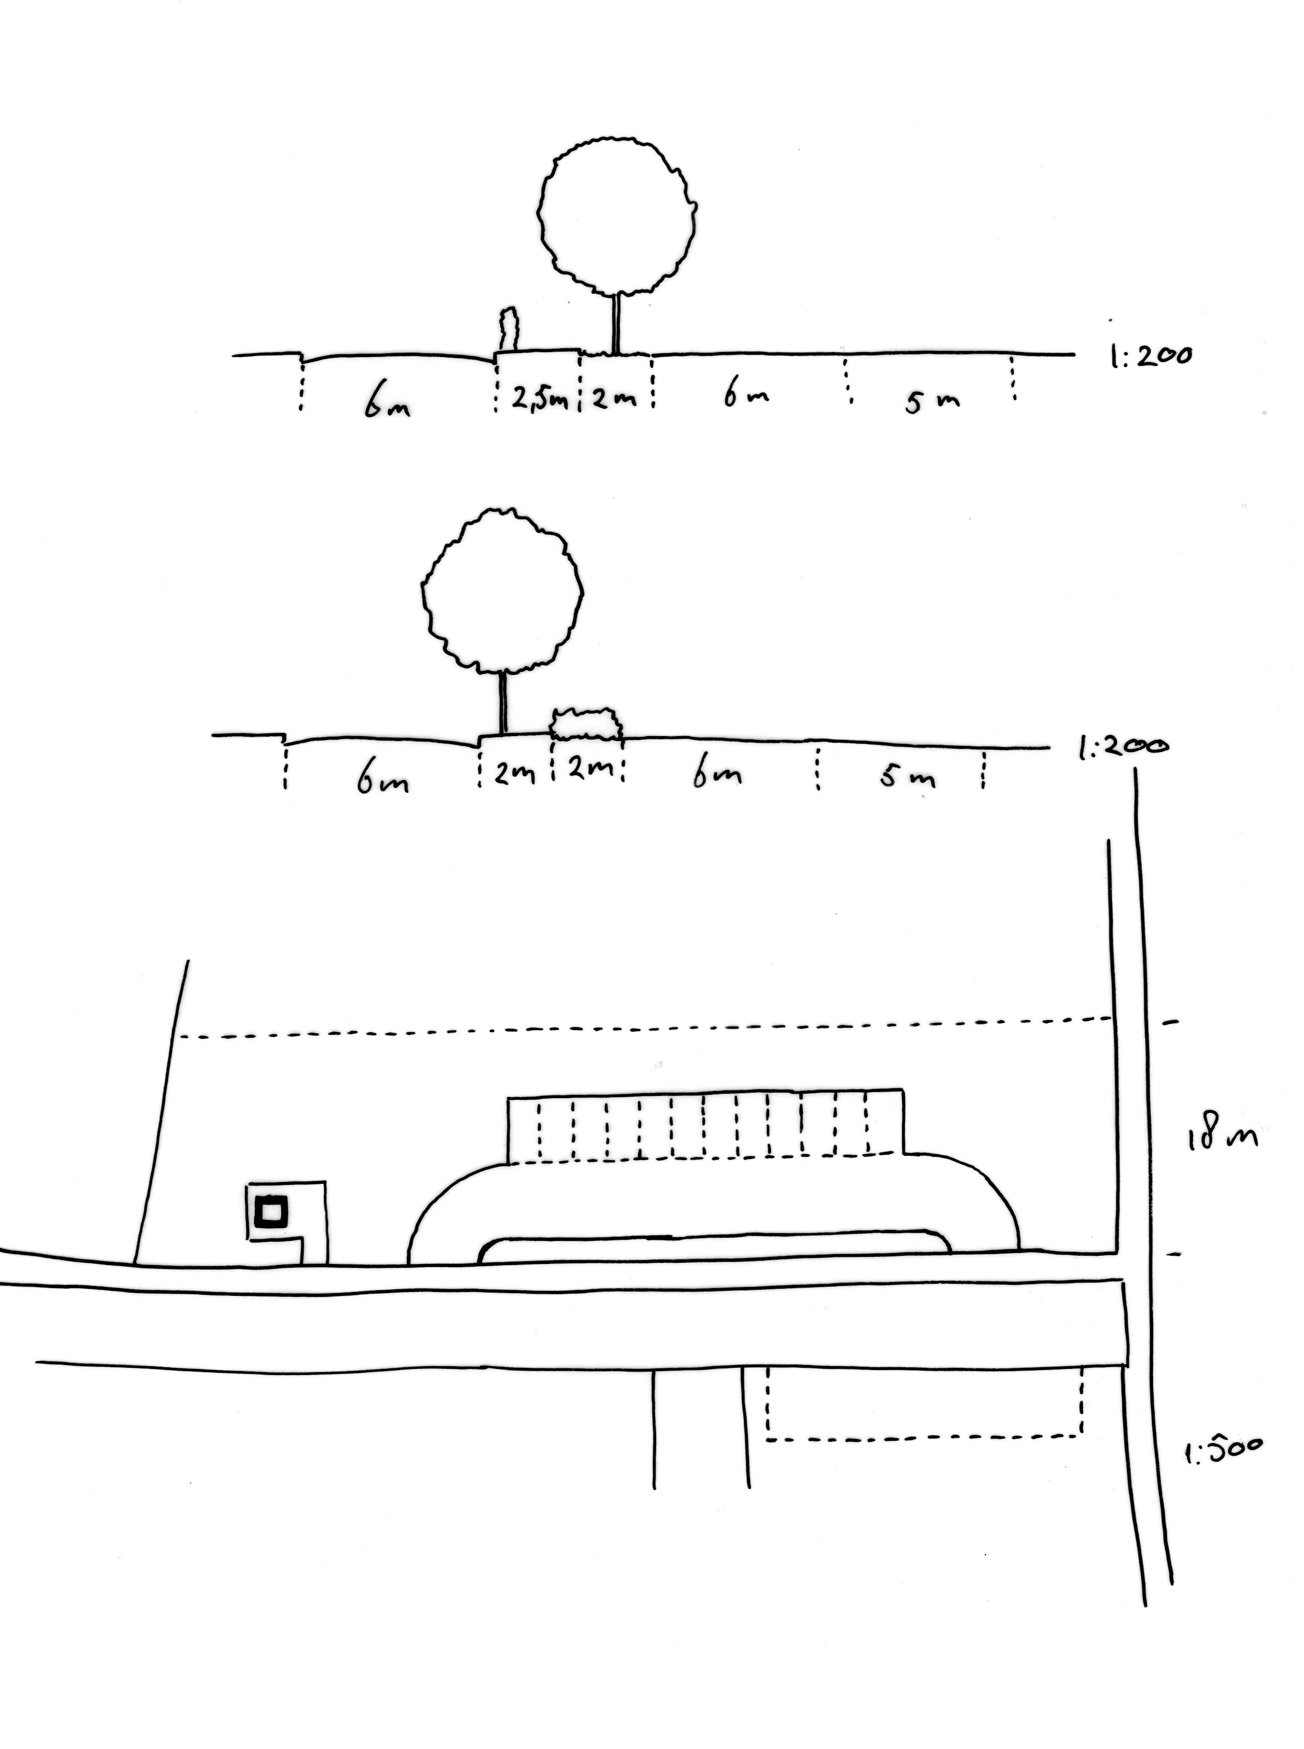
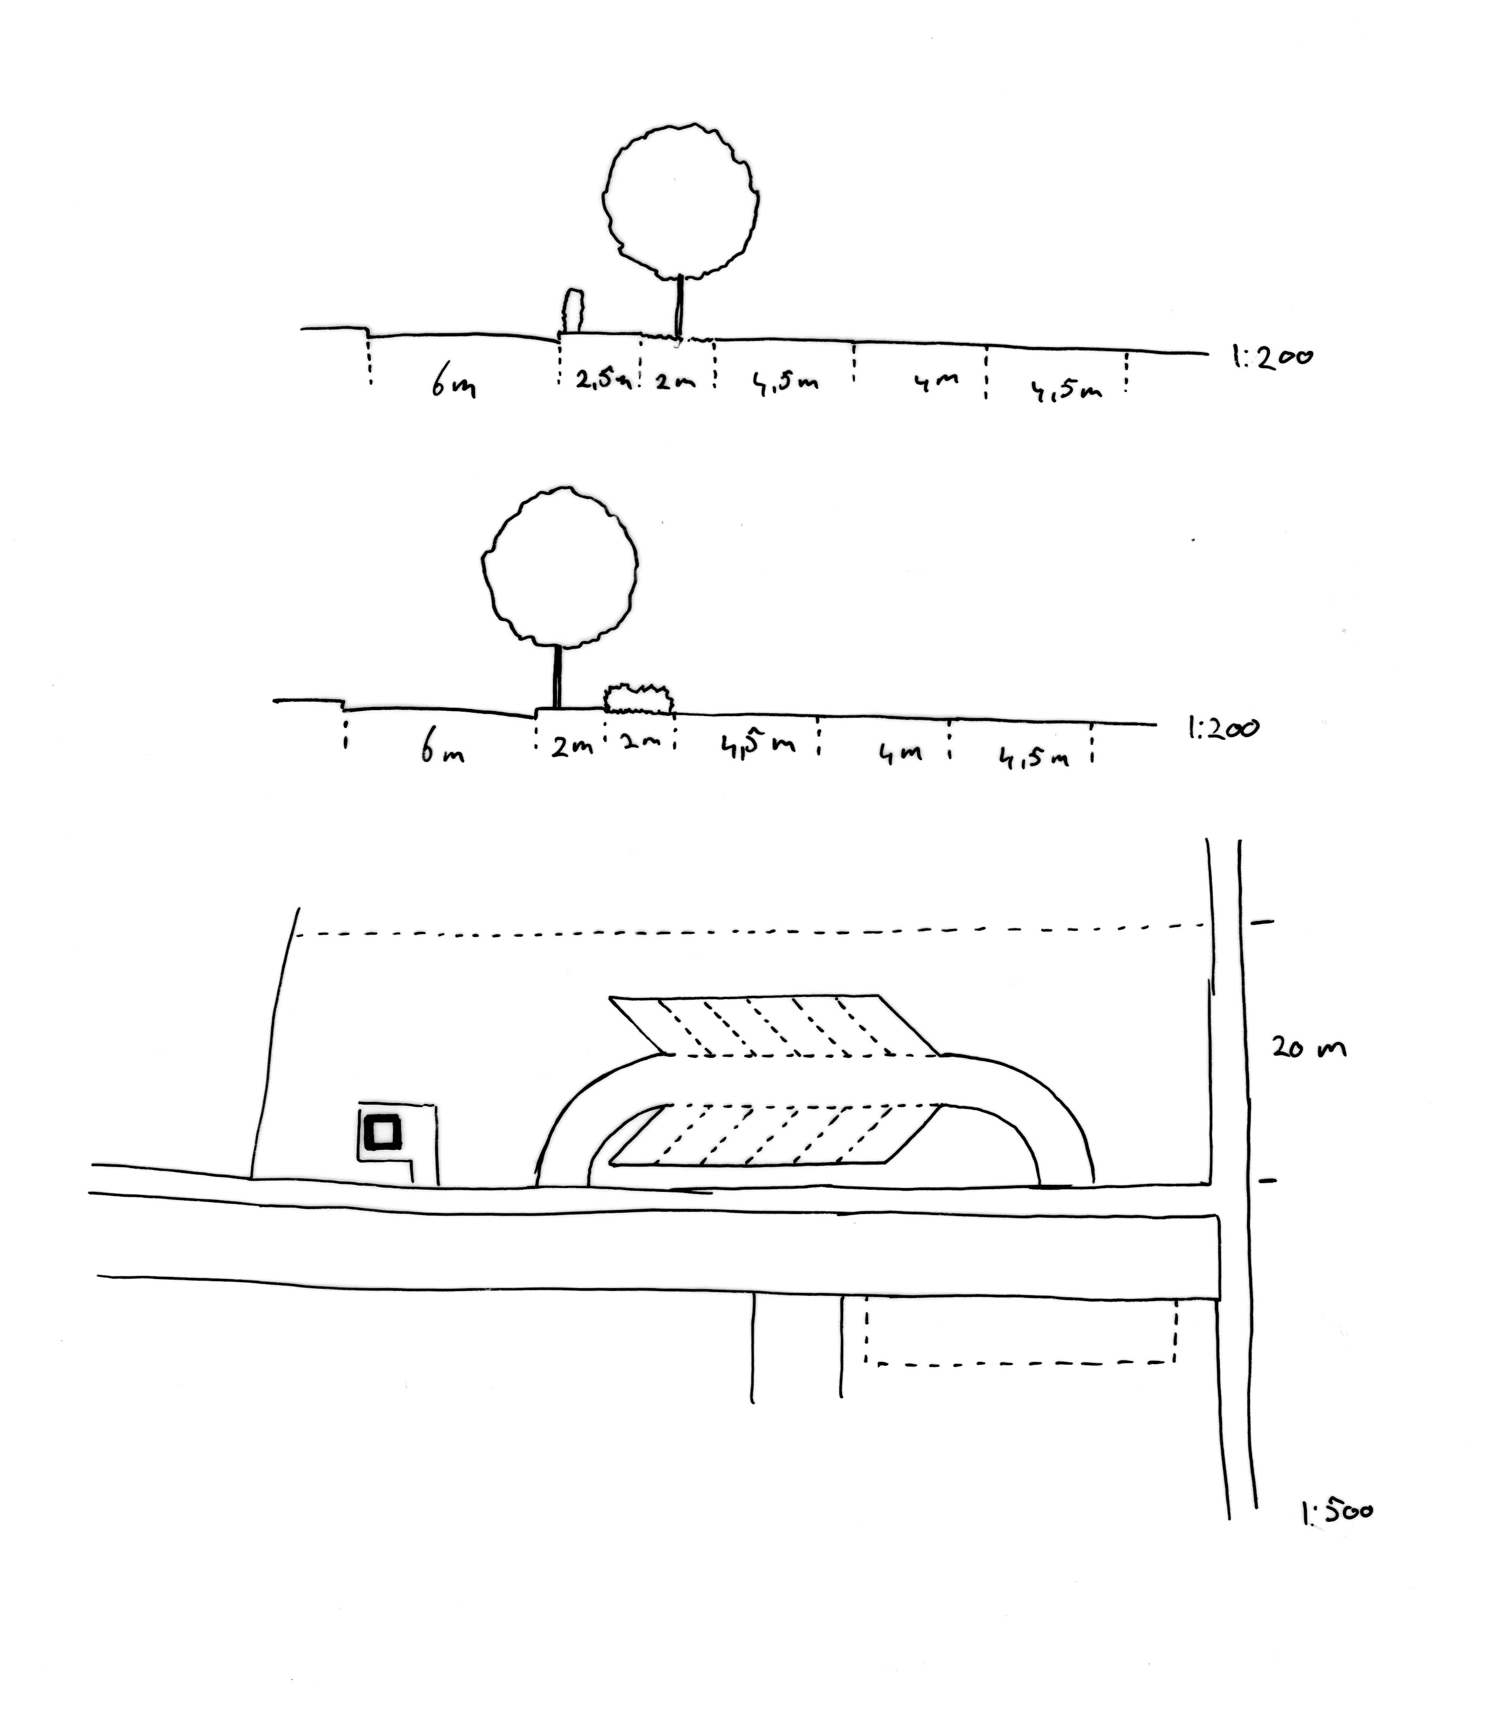
Stedenbouwkundig kader – Verkeer en parkeren
Park & Ride langs parkeren
Park & Ride haaks parkeren
Park & Ride visgraat parkeren

Slide 16
Stedenbouwkundig kader – Verkeer en parkeren
Voorkeur P&R Knorrenburgerlaan
Meest verkeersveilige variant
Geen nieuwe conflictpunten
Afwikkeling verkeer via bestaande structuren
Verkeerstromen op één punt gebundeld en afgewikkeld
Situatie blijft overzichtelijk en zodoende veiliger dan variant met meerdere conflictpunten
Extra parkeergelegenheid vanuit alle kanten goed bereikbaar
Verwachte verkeerstoename doet geen afbreuk aan bereikbaarheid en verkeersveiligheid van de weg(en)

Slide 17
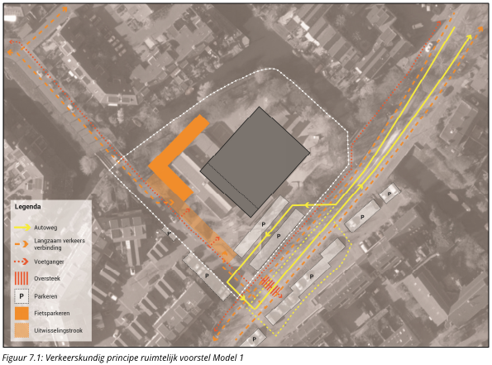
Stedenbouwkundig kader – Verkeer en parkeren
Waarom geen parkeren Van Alkemadelaan?
Parkeeroplossing langs Van Alkemadelaan zorgt voor extra conflictpunten.
  Gemotoriseerd verkeer (auto’s) kruist langzaam verkeer (fietsers en voetgangers) bij inrit parkeerplaats
  Parkeerplaats vanuit zuidwestelijke richting niet goed bereikbaar, leidt tot keerbewegingen op de weg
    Allebei zoveel mogelijk voorkomen in kader van verkeersveiligheid, bereikbaarheid en verkeersafwikkeling (doorstroming)
Van Alkemadelaan belangrijke fietsroute schoolkinderen en ontsluiting van de wijk, hier geen extra conflictpunten creëren

Slide 18
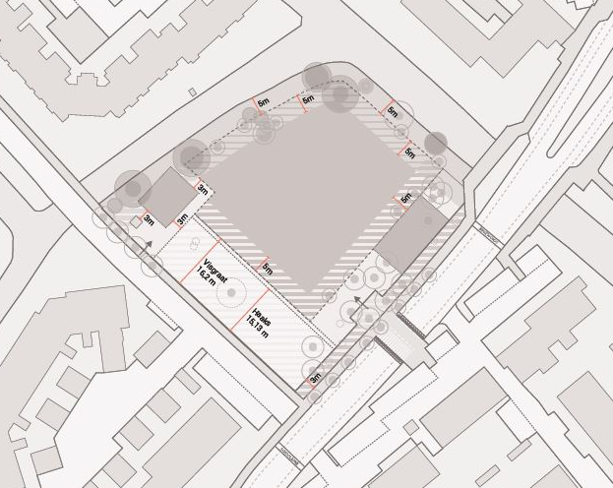
Stedenbouwkundig kader – Gebouw en plein
Groen
Groene bufferzone minimaal 10 meter
Park & Ride:
Visgraat parkeren Knorrenburgerlaan minimaal 16,2 meter
Fietsparkeren:
Afstand t.o.v. fiets parkeren minimaal 5 meter
Bebouwingscontour = zone schoolgebouw

Slide 19
Stedenbouwkundig kader – Gebouw en plein
Zone schoolgebouw:
Totaal 2270 (1470+800) m2, maximaal 2 bouwlagen, 2300 m2
Begane grond: 1000 m2 schoolgebouw + 300 m2 KDV. Totaal minimaal 1300 m2
Plein:
Klankbordgroep en Kader:
rondom schoolgebouw, gebouw schermt geluid af
P&R = schoolplein
Hoofdentree schoolgebouw Van Alkemadelaan
_Nieuwbouw schoolgebouw Kinderburg Rank

Slide 20
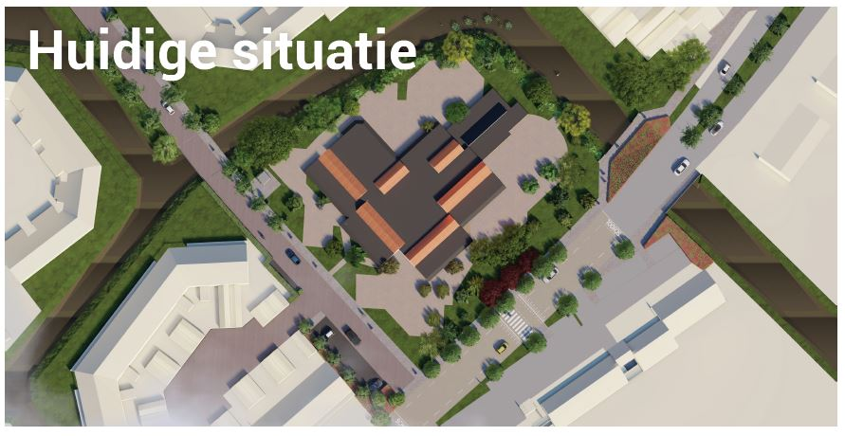
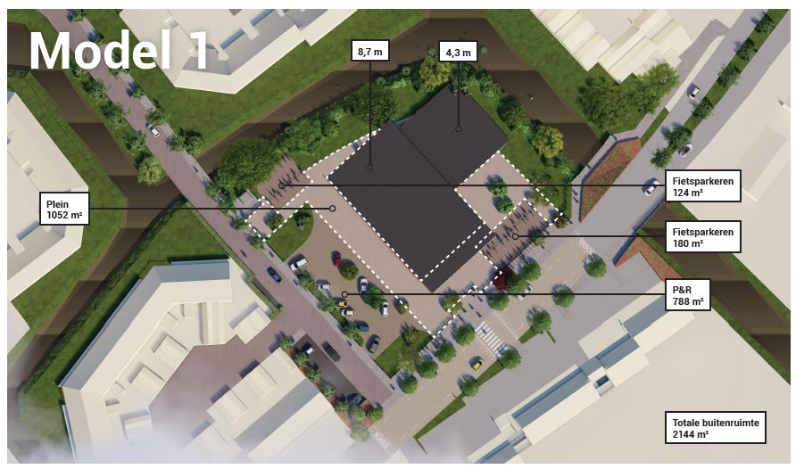
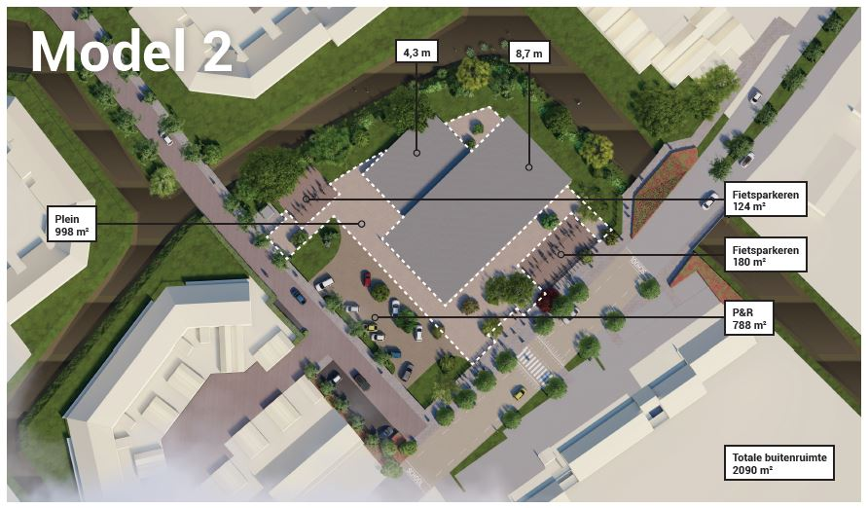
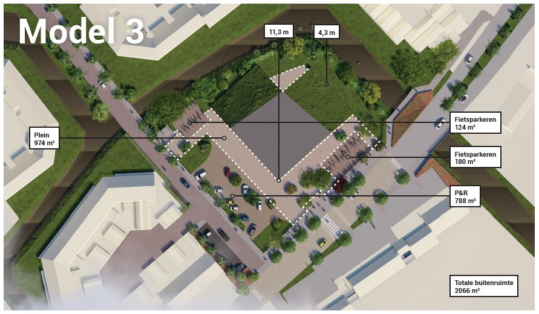
Stedenbouwkundig kader – Denkrichting Beeldkwaliteit
Binnen de zone schoolgebouw uit het stedenbouwkundig kader heeft de architect de vrijheid om een gebouw te ontwerpen.
3 voorbeeld invullingen Schoolgebouw
Massaopbouw
Waar komt 1 en 2 lagen?
Plat dak of kap?
Overbouwing?

Slide 21
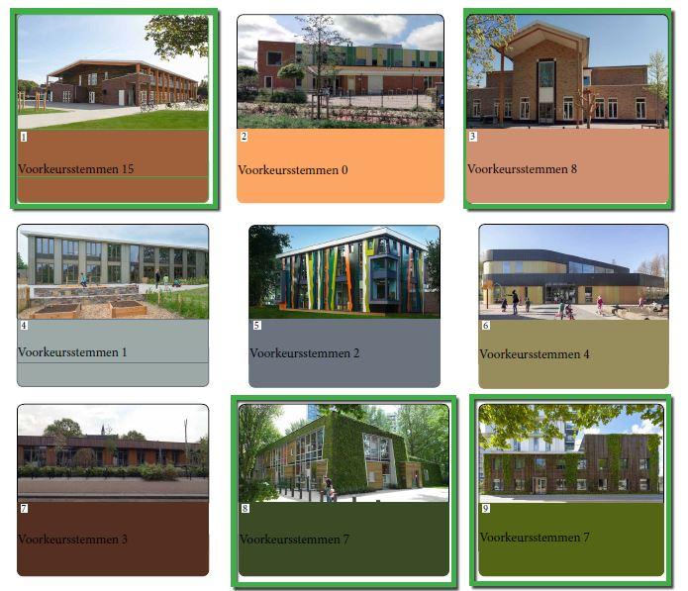
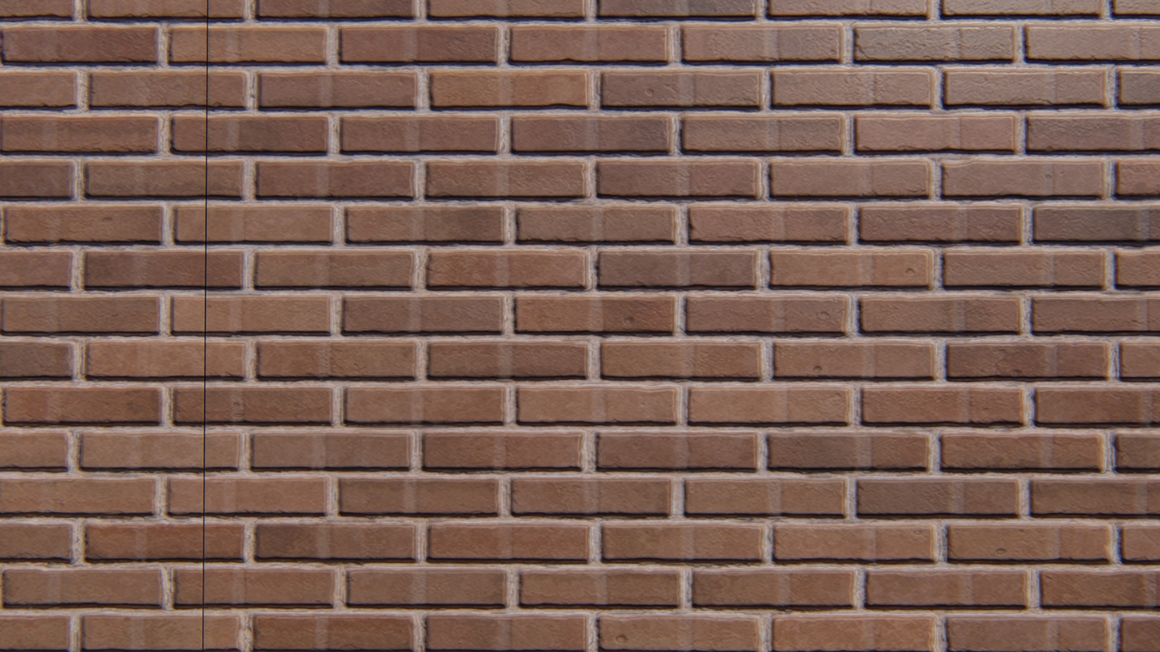
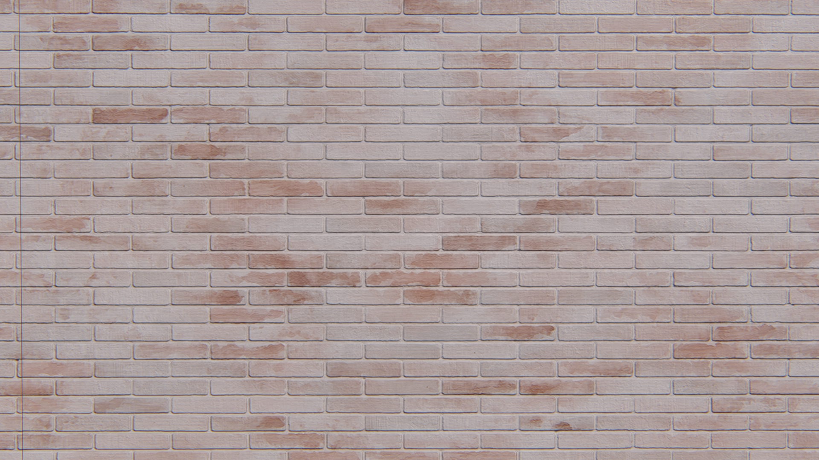
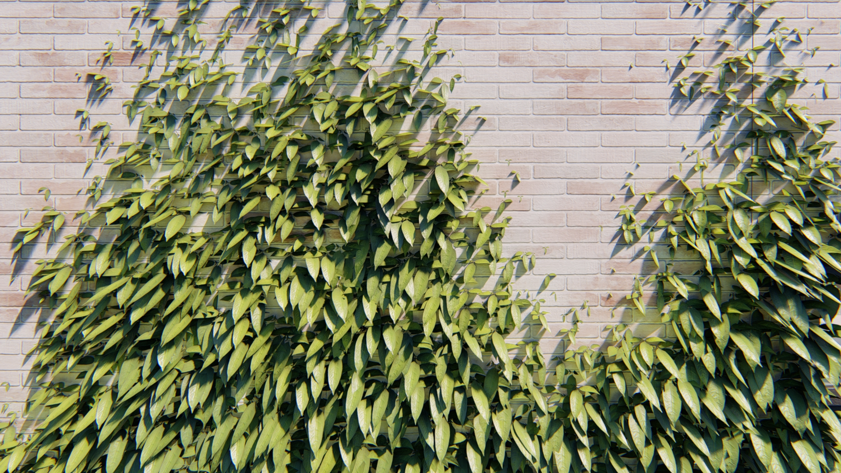
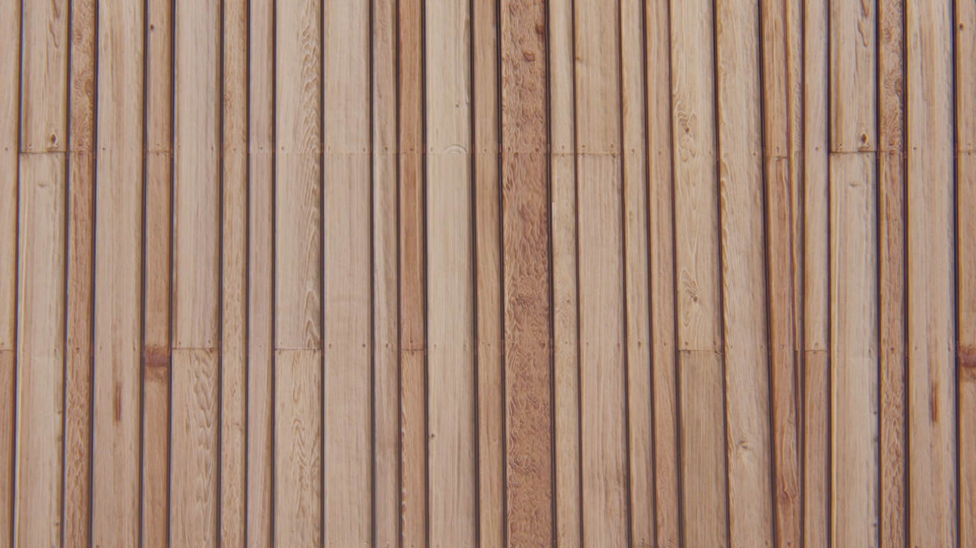
Stedenbouwkundig kader – Denkrichting Beeldkwaliteit
Kleurgebruik en materialisatie
3 voorbeeld invullingen Schoolgebouw
Baksteen donker?
Baksteen licht?
Begroeid?
Hout?

Slide 22
Stedenbouwkundig kader – Denkrichting Beeldkwaliteit

Slide 23
Stedenbouwkundig kader – Denkrichting Beeldkwaliteit

Slide 24
Stedenbouwkundig kader – Denkrichting Beeldkwaliteit

Slide 25
wissing.nl

